Slide 1
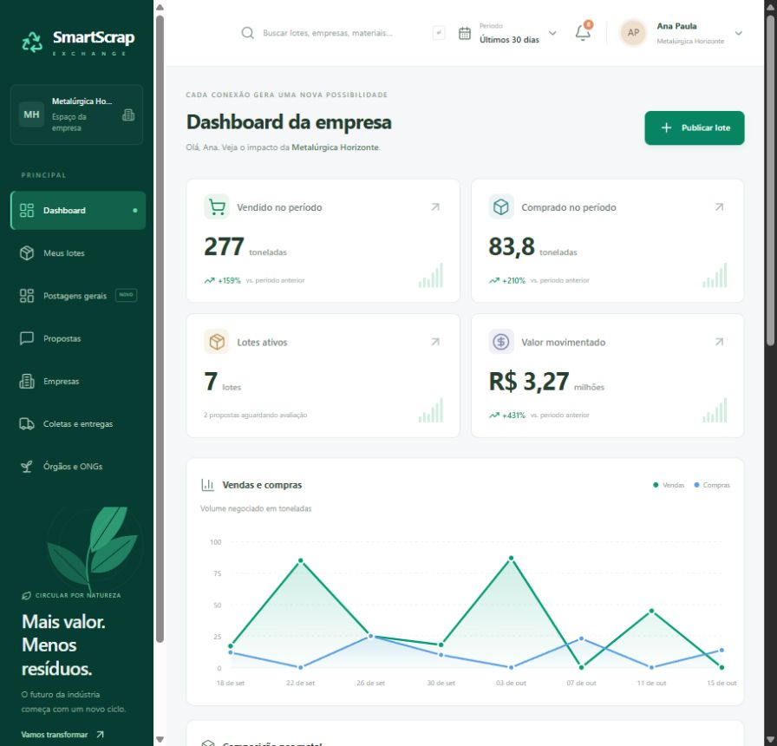
SmartScrap
Conexões para a
sucata industrial
Empresas e organizações encontram novos destinos para seus materiais.
Tela do protótipo com dados fictícios
Notes:
Abertura, cerca de 15 segundos. O SmartScrap conecta quem oferece sucata industrial a organizações que podem reaproveitar esses materiais. O dashboard pertence à organização e pode ser acompanhado por vários usuários. A tela usa dados fictícios de demonstração, sem representar clientes ou resultados reais. Fonte da imagem: captura local do SmartScrap, docs/hackathon-dashboard.png, 14/10/2026.

Slide 2
Sucata já movimenta a indústria
Milhões de toneladas, 2023
7,7 milhões t
de sucata de aço recicladas pelas associadas ao Aço Brasil em 2023
1,5 t de CO₂ evitadas
por tonelada de sucata usada na produção de aço, segundo estimativa setorial da worldsteel.
Aço Brasil, Aço & Sustentabilidade 2024, pp. 7 e 10. worldsteel, Raw materials. O app ainda não calcula emissões evitadas.
2 / 6
Notes:
Cerca de 25 segundos. O Instituto Aço Brasil informa 7,7 milhões de toneladas recicladas em 2023, sendo 5,3 milhões de sucata externa e 2,4 milhões de sucata interna. O recorte é das empresas associadas, não um censo de todo o país. Esses valores mostram a escala do uso industrial e não estimam desperdício, clientes potenciais ou o mercado capturável pelo projeto. Fonte: https://www.acobrasil.org.br/site/wp-content/uploads/2022/08/Folder_AcoBrasil_Sustentabilidade_2024.pdf, páginas impressas 7 e 10, publicado em 2024, dados de 2023, consultado em 14/10/2026. A worldsteel estima evitar 1,5 t de CO2 por tonelada de sucata utilizada na produção de aço. É uma referência setorial, não uma medição de impacto do SmartScrap. Fonte: https://worldsteel.org/about-steel/raw-materials/, seção Scrap, consultado em 14/10/2026.

Slide 3
Fluxo do lote
01
Cadastro por organização
Vários usuários acompanham os mesmos dados da empresa ou ONG.
02
Publicação do material
O operador informa metal, peso, preço e pode enviar de 1 a 3 fotos.
03
Propostas e acordo
Outras organizações enviam ofertas. O vendedor confirma a negociação.
04
Coleta e transporte
Uma das partes escolhe a empresa responsável e agenda a coleta.
05
Entrega e acompanhamento
As partes acompanham a situação e os indicadores da organização.
3 / 6
Notes:
Cerca de 25 segundos. Começamos pela organização, não por uma conta isolada. O anúncio reúne material, peso, preço e fotos opcionais. O comprador envia uma proposta e o vendedor aceita. Antes de iniciar a coleta, comprador ou vendedor escolhe uma empresa responsável, que pode ser uma transportadora ou a própria organização de uma das partes. O ciclo segue até a entrega. Fluxo implementado no protótipo local em 14/10/2026. Contas, lotes e valores mostrados na demonstração são fictícios.

Slide 4
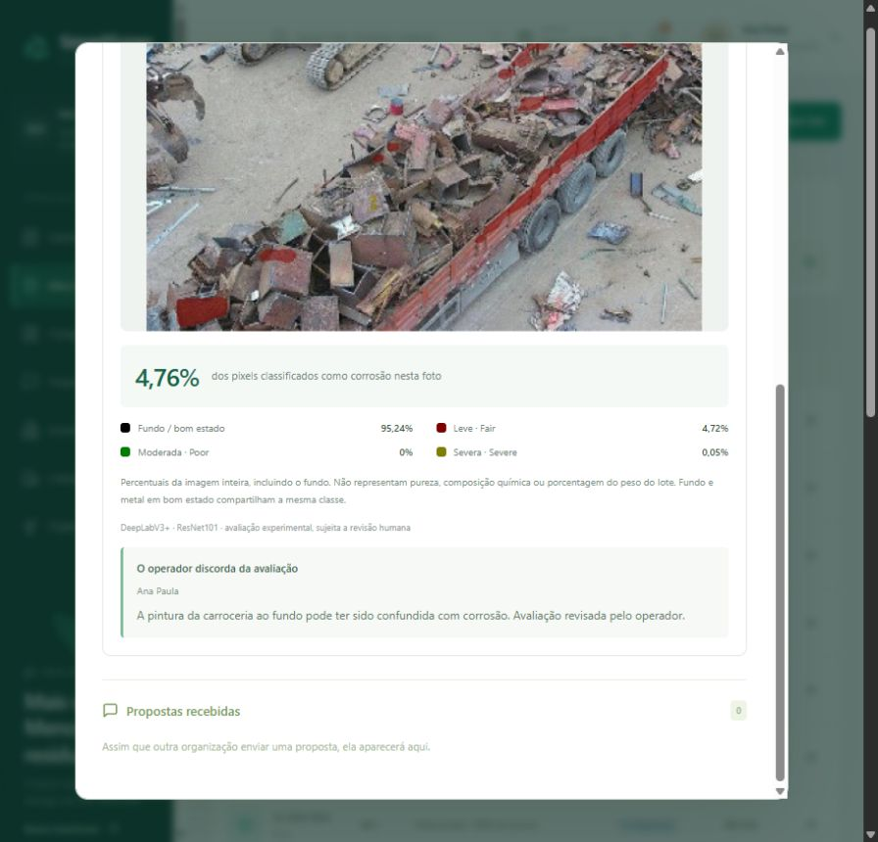
Avaliação visual com revisão humana
O modelo destaca sinais
de corrosão nas fotos.
O operador compara a imagem original com a máscara, revisa o resultado e registra sua observação.
Disponível para aço e ferro.
Não mede pureza química.
Demonstração real do modelo sobre uma imagem de exemplo
4 / 6
Notes:
Cerca de 25 segundos. O DeepLabV3+ roda localmente em CPU, com checkpoint oficial e backbone ResNet101. A saída é experimental e representa classes de pixels da imagem inteira, incluindo o fundo. Fundo e metal em bom estado compartilham uma classe. O resultado não mede pureza química, massa contaminada ou acurácia. O operador pode discordar e explicar o motivo, preservando a saída original. Modelo: https://github.com/beric7/corrosion_cs_classification. Captura local: docs/visual-analysis-preview.png. A fotografia do exemplo veio da Figura 2 do artigo Classification and rating of steel scrap using deep learning, DOI 10.1016/j.engappai.2023.106241, fornecido pelo usuário. As três fotos testadas são variantes de iluminação da mesma cena, não três lotes reais independentes. Não há validação quantitativa em campo ou máscaras de referência para essas fotos.

Slide 5
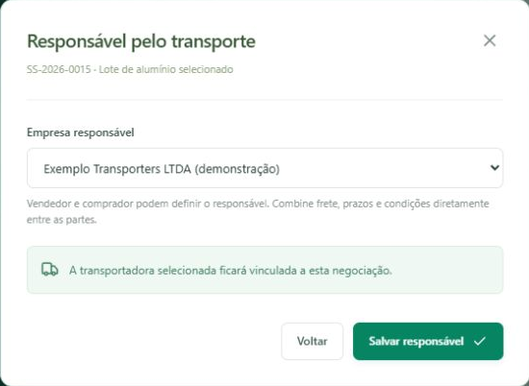
Responsável pelo transporte
Quem vende ou compra
pode fazer a escolha.
Transportadora cadastrada
ou frota própria do vendedor ou do comprador.
Uma empresa precisa estar associada antes de iniciar a coleta.
Empresa fictícia de demonstração
5 / 6
Notes:
Cerca de 20 segundos. O responsável pelo transporte pode ser definido por qualquer parte da negociação. Há opção de transportadora cadastrada ou frota própria de vendedor ou comprador. A Exemplo Transporters LTDA é fictícia e foi cadastrada para a demonstração. O sistema registra a associação e acompanha as etapas; ele ainda não contrata frete, não cobra por transporte e não oferece rastreamento por GPS. Frete, prazos e condições são combinados pelas partes. Fonte da imagem: captura local do SmartScrap, docs/hackathon-transporte.png, 14/10/2026.

Slide 6
Piloto com empresas da região
O protótipo está pronto
para uma demonstração.
O próximo passo é validar fotos de lotes reais com especialistas e observar as negociações em campo.
Medidas propostas para o piloto
Tempo até a primeira proposta
Volume negociado e coletas concluídas
6 / 6
Notes:
Fechamento, cerca de 15 segundos. O hackathon apresenta um protótipo funcional com dados fictícios. Buscamos empresas da região e especialistas em materiais para um piloto futuro. Queremos validar a avaliação visual em fotos reais e acompanhar tempo até proposta, volume negociado e conclusão de coletas. Ainda não temos clientes, economia financeira, redução de resíduos ou emissões comprovadas atribuíveis à plataforma. Os preços de exemplo são fictícios e não são cotações regionais.

